Slide 1



الوحدة الثالثة :
البرمجة في سكراتش
خامس
-
سادس
ابتدائي
معلمة المادة : ريوف الدوسري

Slide 2
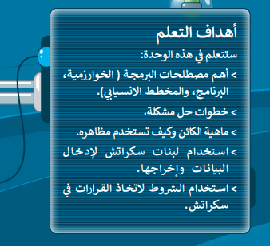

Slide 3

هل تذكر

Slide 4
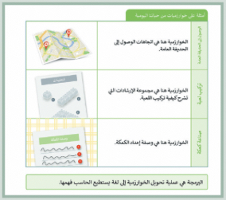
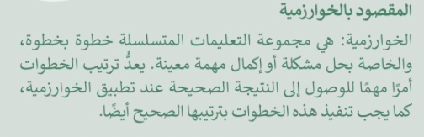
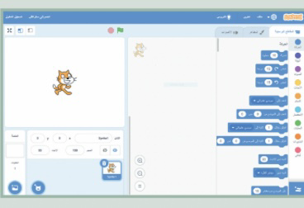
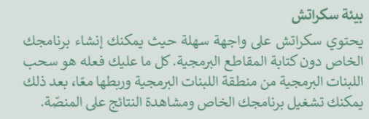

Slide 5
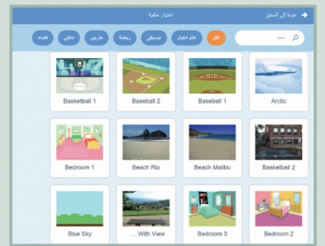
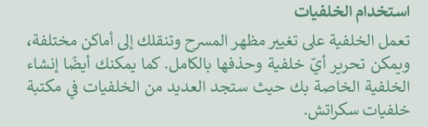
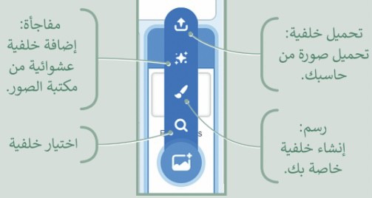

Slide 6

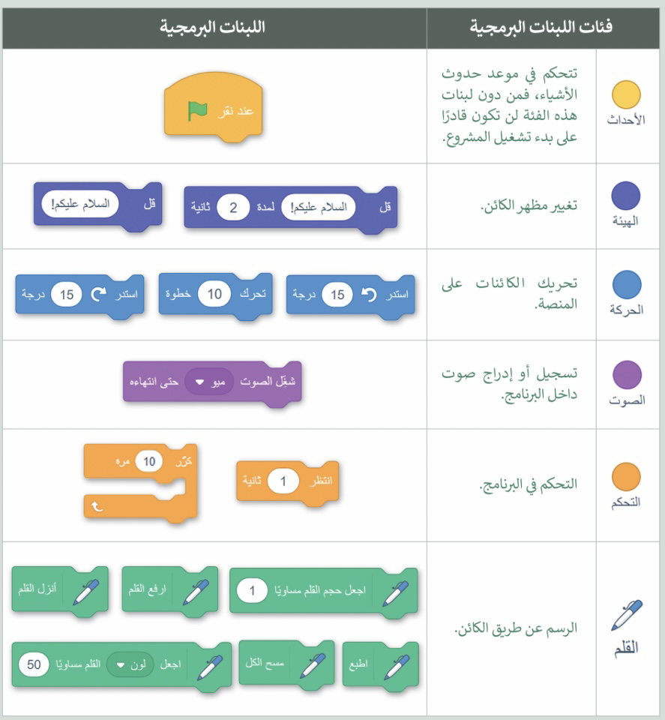

Slide 7
الدرس الأول : كيفية تصميم برنامج
ماهي التعليمات الضرورية لعمل برنامج
خطوات انشاء برنامج
المخطط الانسيابي
ماهو البرنامج

Slide 8
المكونات البرمجية
( البرامج)
المكونات المادية
( الأجهزة )
مكونات الحاسب

Slide 9

ما الفرق بين المكونات المادية والبرمجية ؟!
البرامج هي التي تتحكم بطريقة عمل الأجهزة

Slide 10
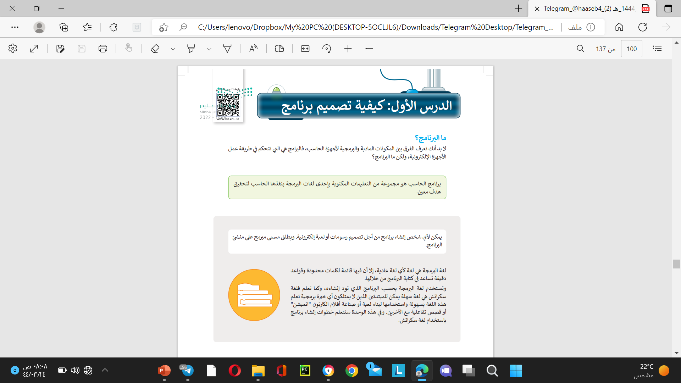
ما البرنامج ؟!

Slide 11
ما البرنامج ؟!
إذا كان المعلم هو من يقوم بشرح الدرس والدكتور من يعالج المرضى والمهندس من يقوم بالبناء ... فماذا يسمى الشخص الذي يكتب أو يصمم برنامج ؟!
مبرمج

Slide 12
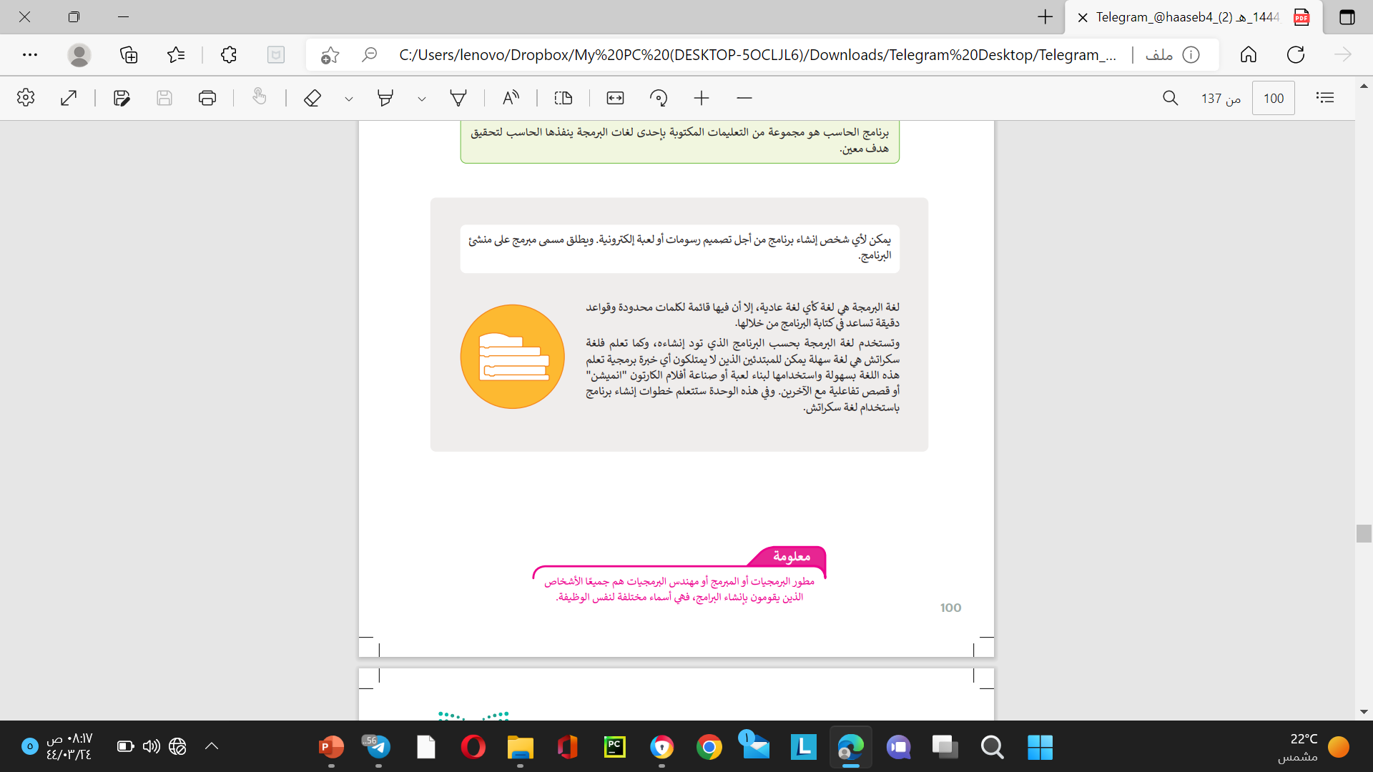
ما البرنامج ؟!

Slide 13


لماذا ننشئ برنامج ؟!
تصميم لعبة الكترونية
تصميم رسومات

Slide 14
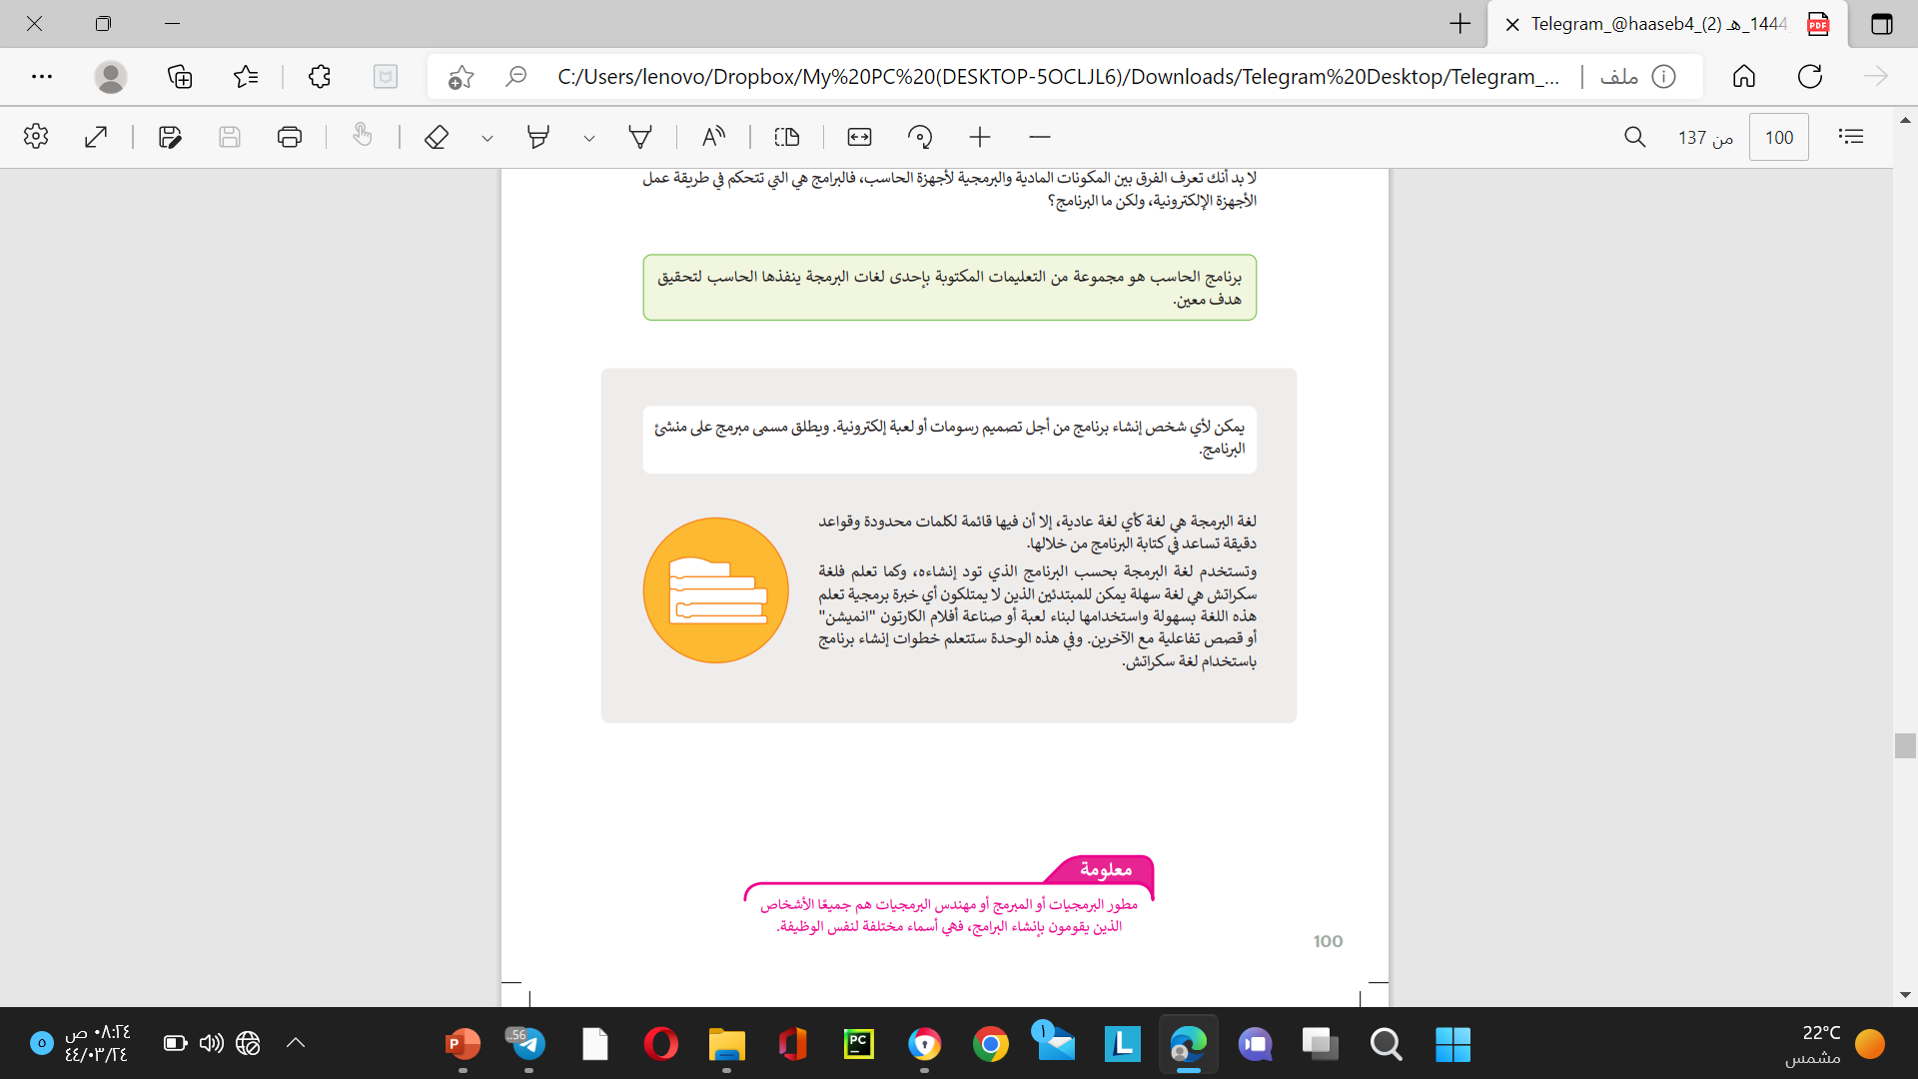

Slide 15
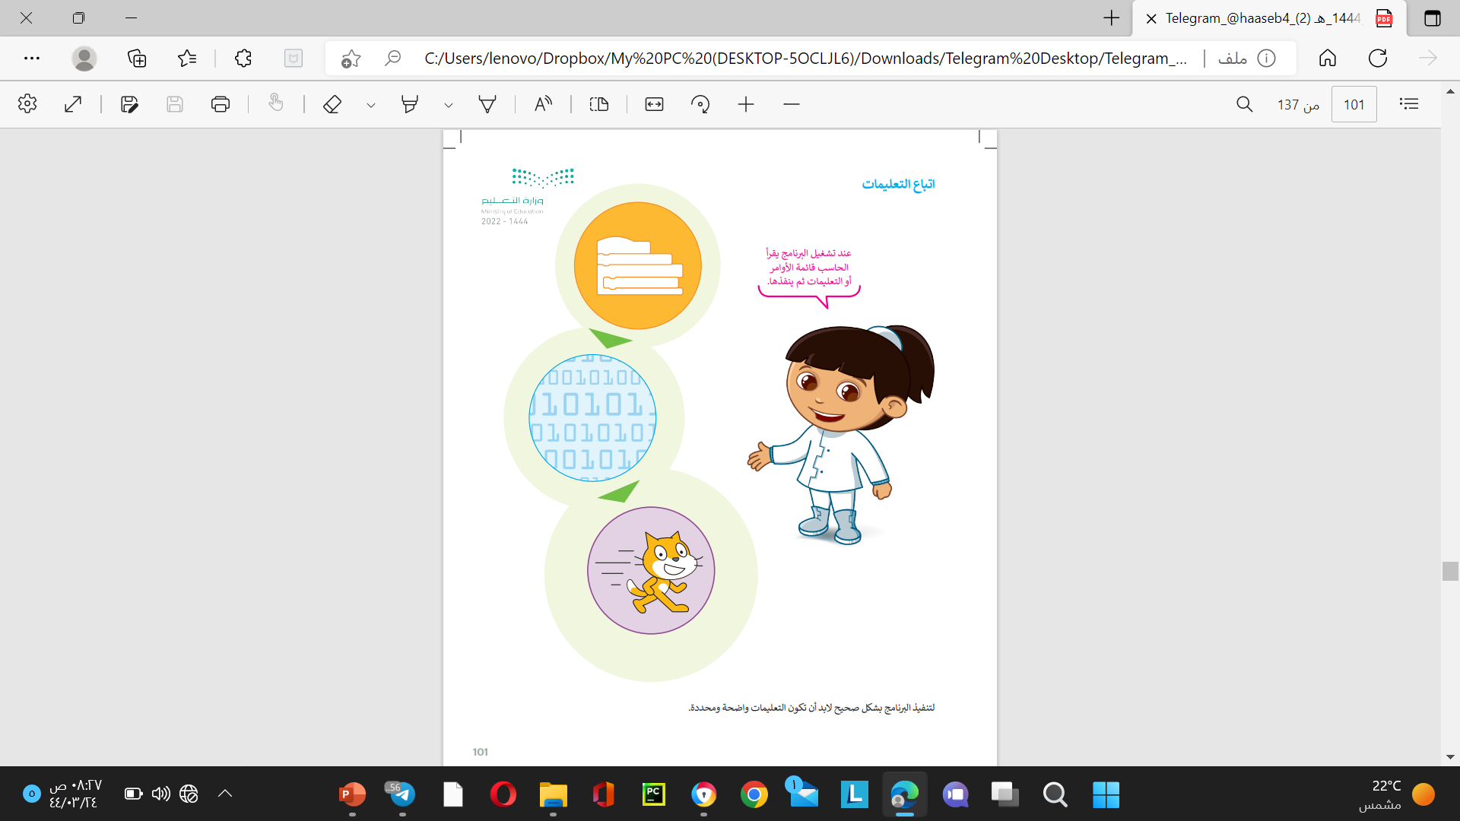
اتباع التعليمات

Slide 16
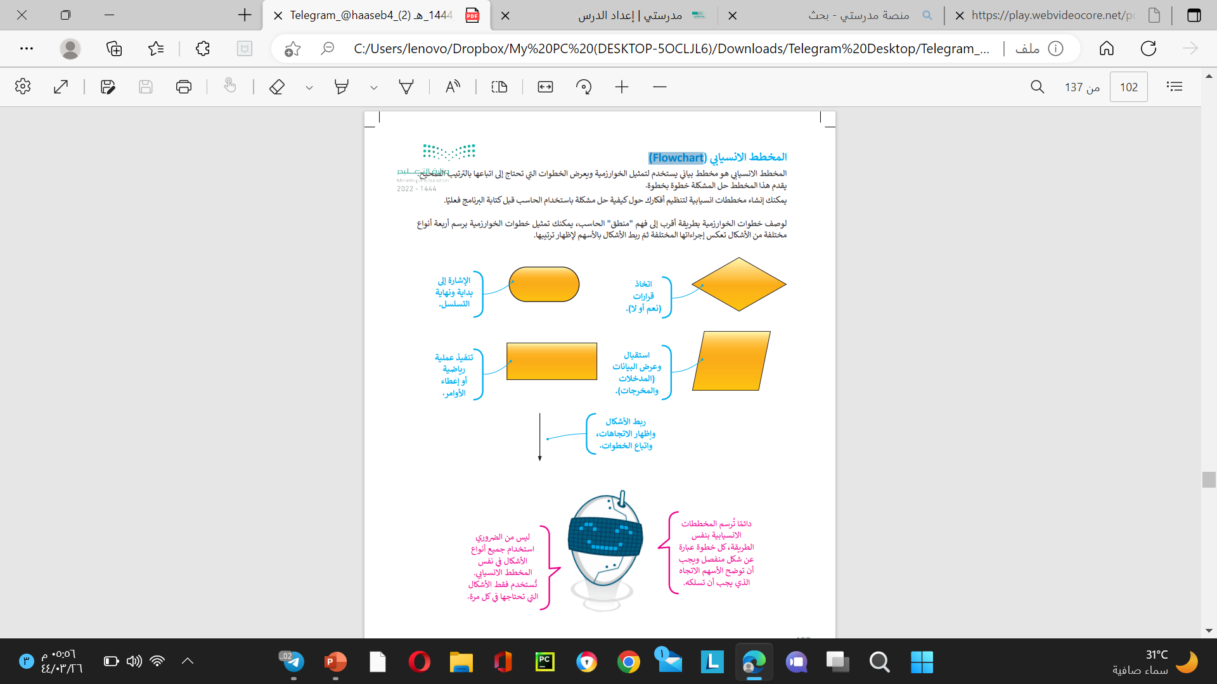
المخطط الانسيابي Flowchart

Slide 17
المخطط الانسيابي Flowchart
استقبال وعرض البيانات
( المدخلات والمخرجات )
الإشارة إلى بداية ونهاية التسلسل
تنفيذ عملية رياضية أو إعطاء الاوامر
اتخاذ قرارات ( نعم – لا )
ربط الاشكال وإظهار الاتجاهات، واتباع الخطوات.

Slide 18
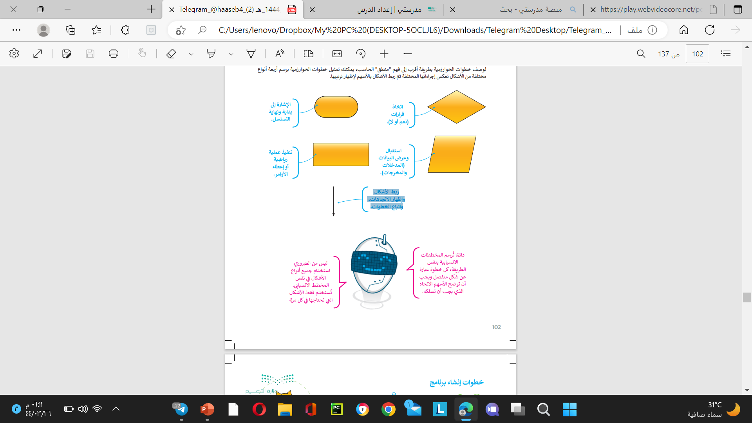
المخطط الانسيابي Flowchart

Slide 19
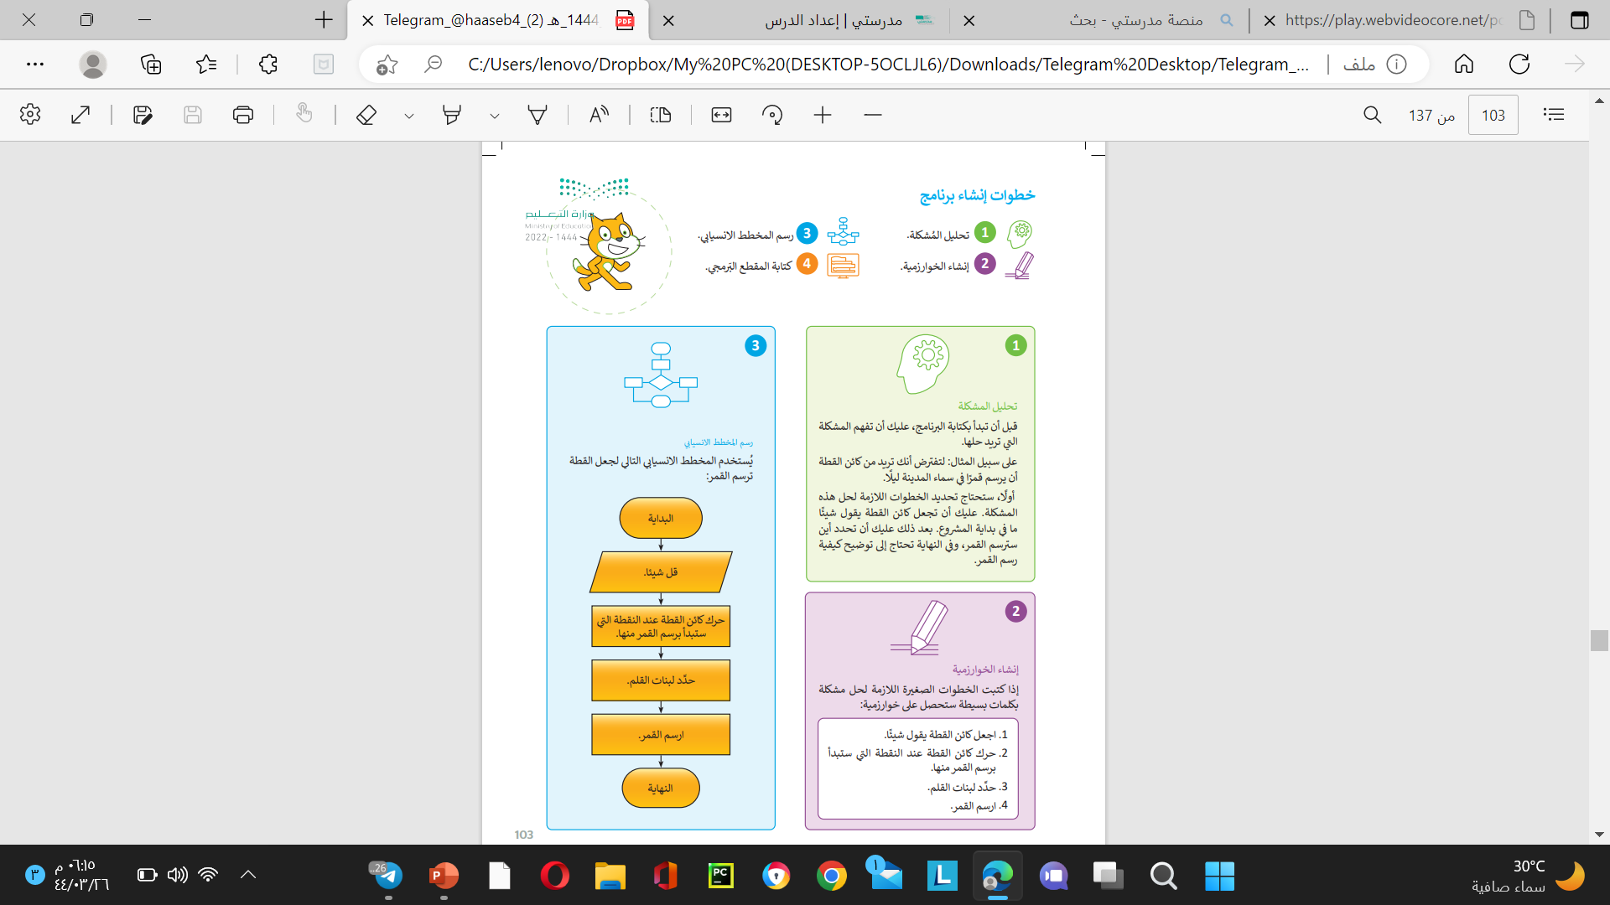


خطوات إنشاء برنامج

Slide 20
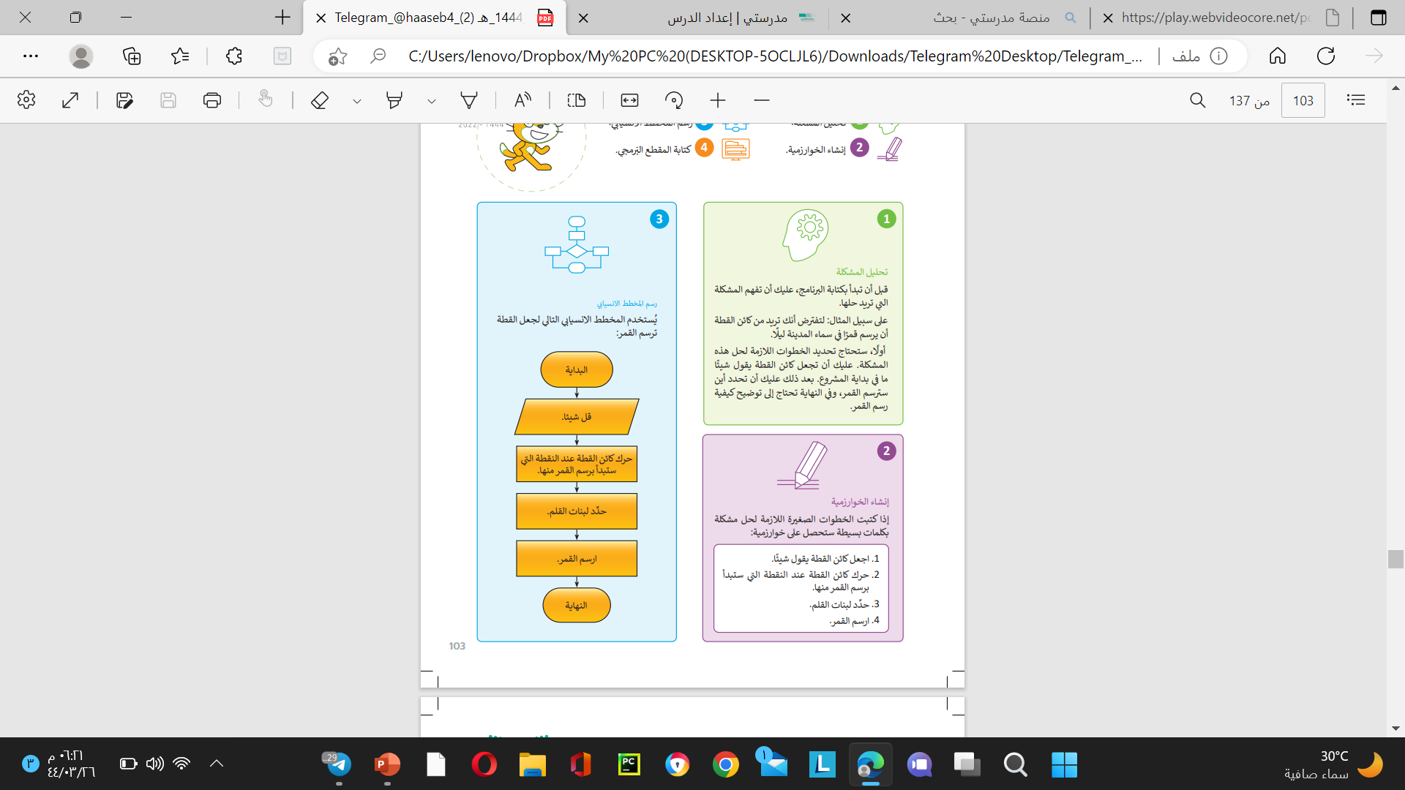

خطوات إنشاء برنامج

Slide 21
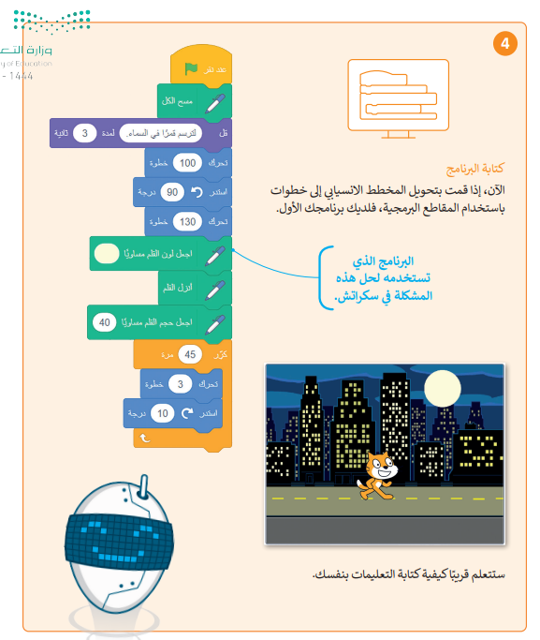
خطوات إنشاء برنامج

Slide 22



طالبتي
لنحلّ مع بعضنا هذا التدريب

Slide 23
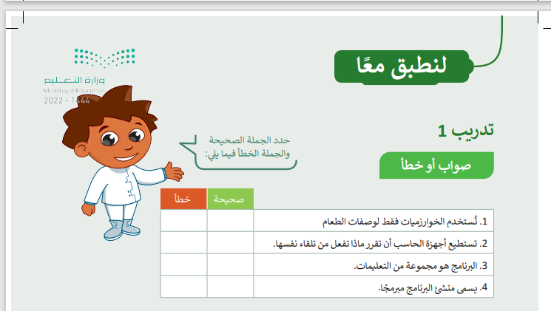


Slide 24
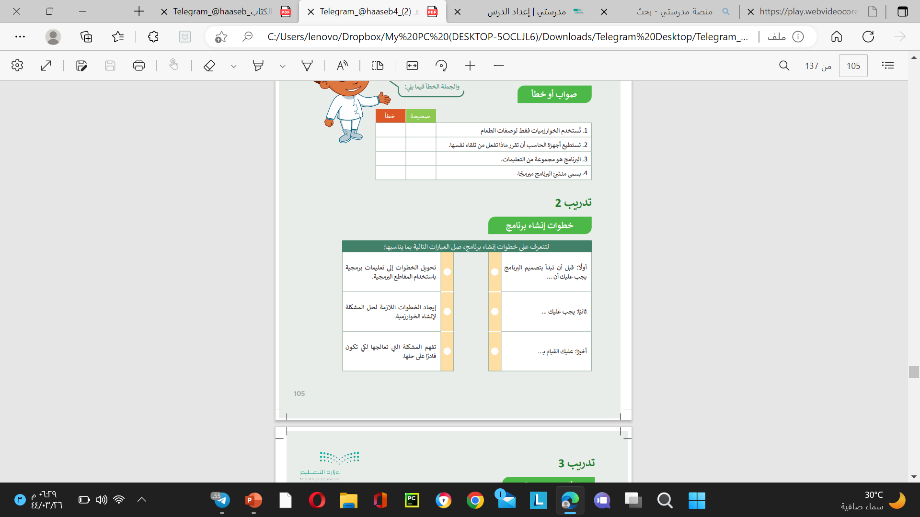

Slide 25
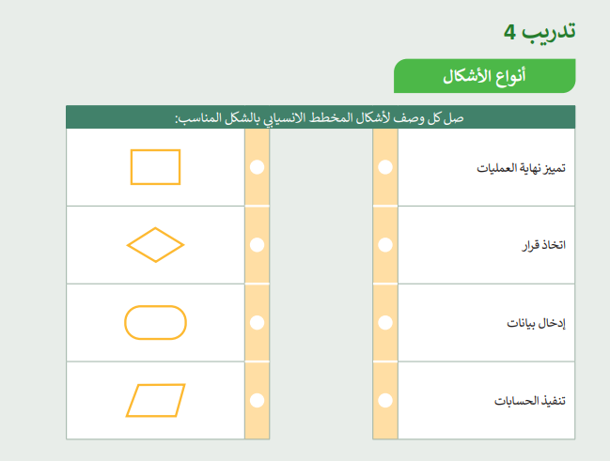

Slide 26
طالبتي
لا تنسي الواجب ومراجعة الدرس على منصة مدرستي

Slide 27


غاليتي .. تذكري دائماً قول الله تعالى (وقل رب زدني علماً) فيجب علينا تعلم كيفية التعامل مع الحاسب الآلي لنسعى جميعاً في تطور مملكتنا فالمملكة تركز على اتخاذ أسلوب جديد ومحسن لتسريع مراحل التطور المتعلقة بالتحول الرقمي وذلك من خلال تبني وتنفيذ أحدث أنظمة الاتصالات السلكية واللاسلكية وتكنولوجيا المعلومات والاتصالات وهذا يعتمد اعتماد تام على أجهزة الحاسب الآلي

Slide 28

سبحانك اللهم وبحمدك اشهد أنه لاإله إلا أنت استغفرك وأتوب إليك

